Slide 1

МУНИЦИПАЛЬНОЕ БЮЖДЕТНОЕ ОБРАЗОВАТЕЛЬНОЕ
УЧРЕЖДЕНИЕ ШКОЛА №1 им. М.Ю. Лермонтова, г. Пятигорск
«Духовно – нравственное развитие и воспитание – путь к формированию личности школьника».
Чугуева Ольга Николаевна
учитель истории и обществознания,
классный руководитель

Slide 2

ДЕИЛОГИЗАЦИЯ ОБЩЕСТВА.
ликвидация института воспитания

Slide 3
Анкетирование детей
«С чего начинается Родина?»
(в опросе приняли участие 28 человек)

Slide 4


Slide 5


Plusquamperfekt
Futurum

Slide 6
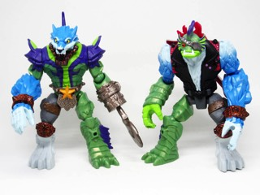
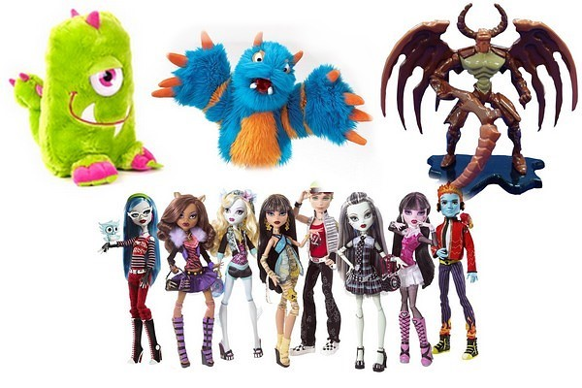

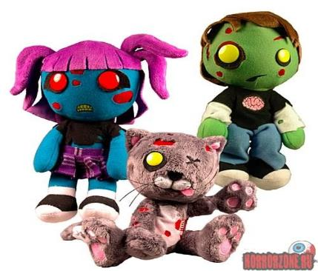
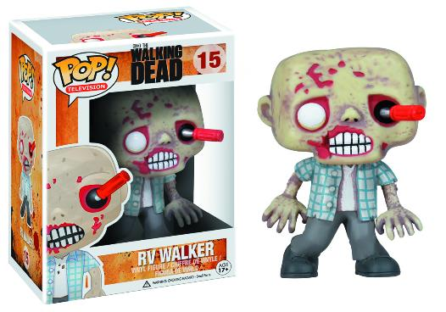
А были все счастливыми
И яблоки со сливами
Съедали не дождавшись срока
Зелёными, удрав с урока.
Сменила жизнь реальную
Реальность виртуальная.
Не оторвать подъёмным краном
Детей сегодня от экранов.

Slide 7
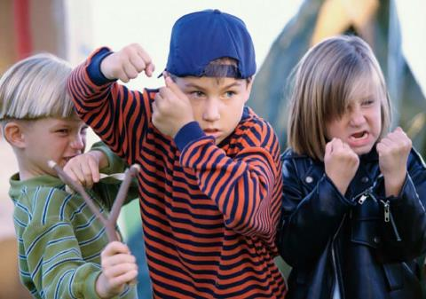
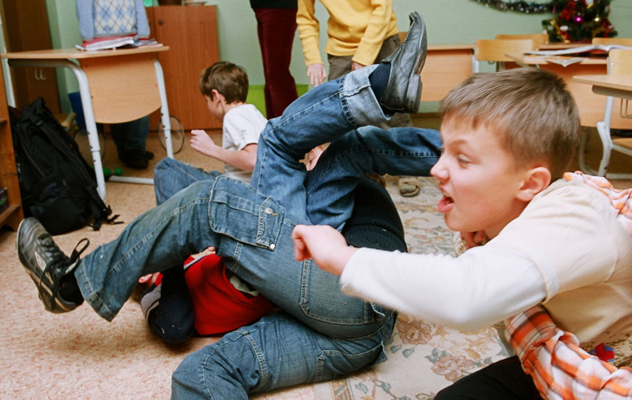
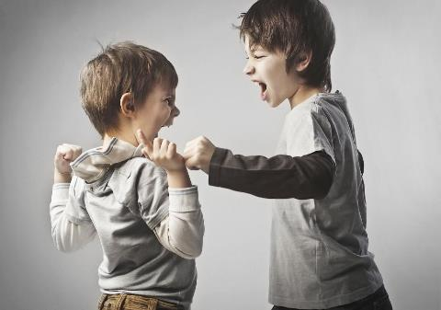
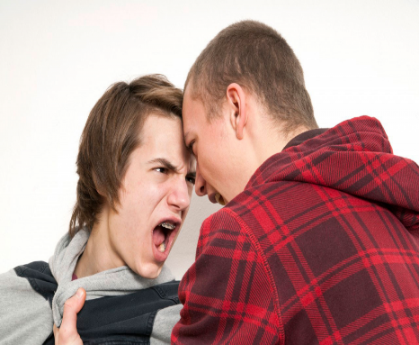
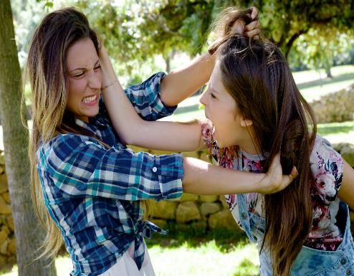

Slide 8

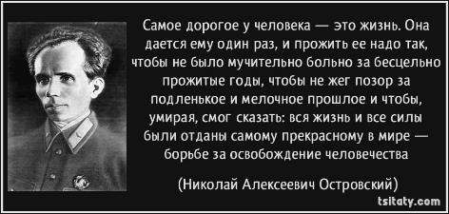
Деструктивная роль телевидения и интернета
Формирует клиповое сознание, приучает мыслить телеобразами;
Создает извращенное понимание жизненных ценностей;
«Государство — это я,
а национальная идея — мой выбор в супермаркете».
«Зачем жить так, чтобы помнили другие? Надо жить, чтобы было что вспомнить!»
«Оторвись со вкусом!
И пусть весь мир подождет!»
«Ты заслуживаешь большего! Бери от жизни всё!»
«Люби себя!»

Slide 9

Деструктивная роль телевидения и интернета
Вызовы времени
"Потребляй и развлекайся!"
Единственная национальная идея, которая объединяет бедных и богатых, победителей и неудачников, москвичей и провинциалов.

Slide 10
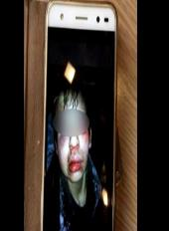
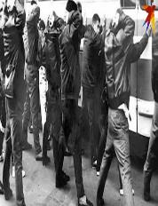
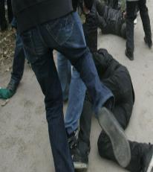
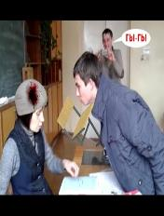

Чем и где рванет «духовный Чернобыль»?
Видеороликом с комментариями, на котором запечатлено зверское избиение одноклассника?
Бандой Цапков в станице Кущевской?
Пьяным родителем, избивающим молодую учительницу начальных классов на глазах у детей?
Подростками, издевающимися над пожилой учительницей физкультуры?
Девятиклассником, всаживающим топор в спину учителя?
Восьмиклассницей, сбросившейся с крыши 9-тиэтажного дома?
Пятиклассником, повесившимся во дворе своего дома?

Slide 11


Духовность
Бездуховность
Нравственность
Агрессия
Любовь
Унижение
человеческого
достоинства
Уважение
Красота души
Эгоизм
Зло
Гуманность

Slide 12
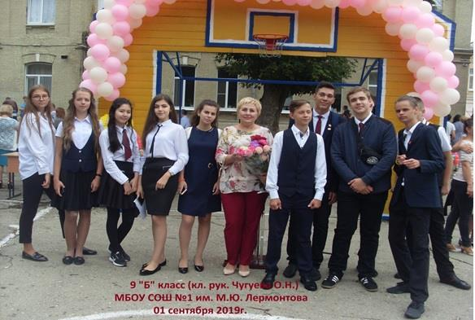
«Духовно – нравственное развитие и воспитание – путь к формированию личности школьника»
«Не обижайте детей готовыми формулами, формулы - пустота; обогатите их образами и картинами, на которых видны связующие нити. Не отягощайте детей мертвым грузом фактов; обучите их приемам и способам, которые помогут их постигать. Не учите их, что польза главное. Главное - воспитание в человеке человеческого».
Антуа́н Мари́ Жан-Бати́ст Роже́ де Сент-Экзюпери́ - (1900 -1944) — известный французский писатель, поэт, эссеист и профессиональный лётчик. Виконт.

Slide 13
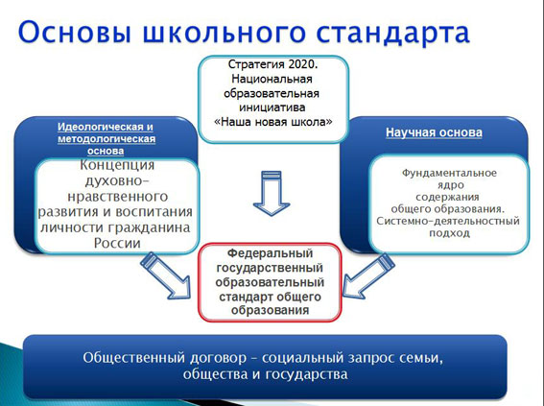

Slide 14
Новый стандарт
ориентирован
на
Личностное духовно-нравственное развитие совершенствование

Slide 15
ЦЕЛЬ И ЗАДАЧИ
Духовно-нравственное воспитание – педагогически организованный процесс усвоения и принятия обучающимся базовых национальных ценностей, освоение системы общечеловеческих ценностей и культурных, духовных и нравственных ценностей
многонационального народа Российской Федерации.
Духовно-нравственное развитие – осуществляемое в процессе социализации последовательное расширение и укрепление ценностно-смысловой сферы личности, формирование способности человека оценивать и сознательно выстраивать на основе традиционных моральных норм и нравственных идеалов отношения к себе, другим людям, обществу, государству, Отечеству, миру в целом.

Slide 16



Есть лишь одна проблема - одна-единственная в мире - вернуть людям духовное содержание, духовные заботы...
Антуан де Сент-Экзюпери
Воспитание ценностного отношения к прекрасному, эстетическое воспитание
Воспитание нравственных чувств, убеждений, этического сознания
воспитание гражданственности, патриотизма, уважения к правам, свободам и обязанностям человека духовно-нравственное
воспитание
Основные
направления
деятельности
воспитание социальной ответственности и компетентности
Воспитание экологической культуры, культуры здорового и безопасного образа жизни
воспитание трудолюбия, сознательного отношения к образованию, труду и жизни, профессиональная ориентация

Slide 17







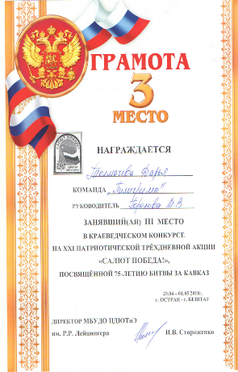
В области формирования личностной культуры:
Формирование способности к духовному развитию, реализации творческого потенциала в учебно-игровой, предметно - продуктивной, социально ориентированной деятельности на основе нравственных установок и моральных норм, непрерывного образования, самовоспитания и универсальной духовно- нравственной компетенции – «становиться лучше»; формирование нравственного смысла учения, развитие трудолюбия, способности к преодолению трудностей, целеустремленности и настойчивости в достижении результата; социально-ориентированной и общественно полезной деятельности;

Slide 18
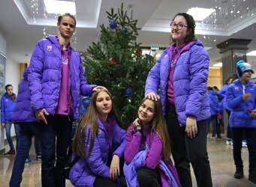
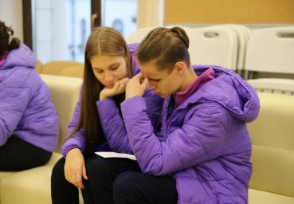
В области формирования личностной культуры:
укрепление нравственности;
формирование основ нравственного самосознания личности (совести);
формирование морали;
усвоение обучающимся базовых национальных ценностей;
укрепление у подростков позитивной нравственной самооценки, самоуважения и жизненного оптимизма;
развитие эстетических потребностей, ценностей и чувств;
развитие способности открыто и нравственно выражать и отстаивать свою позицию;
развитие самостоятельности;
осознание нравственного значения будущего профессионального выбора;
осознание подростком ценности человеческой жизни;
формирование экологической культуры, культуры здорового и безопасного образа жизни.
Карпенко Виктория, Красулин Глеб по итогам конкурса «Почта, я хочу в «Артек» были направлены в Международный детский центр «Артек».

Slide 19
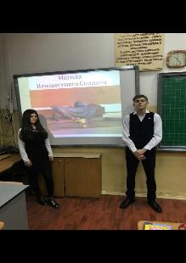
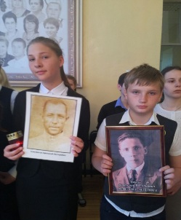
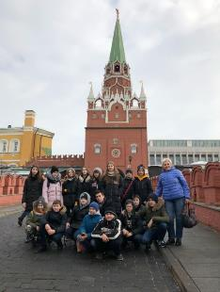
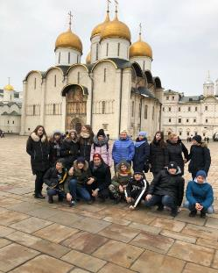
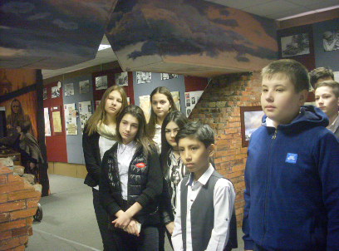
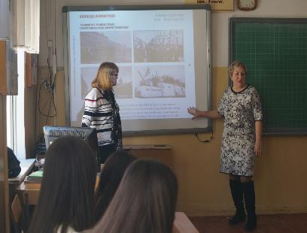
В области формирования социальной культуры:
формирование основ российской гражданской идентичности;
пробуждение веры в Россию, чувства личной ответственности за Отечество;
формирование патриотизма и гражданской солидарности;
развитие навыков организации и осуществления сотрудничества с педагогами,
сверстниками, родителями, старшими детьми в решении общих проблем;
развитие доброжелательности и эмоциональной отзывчивости, понимания и
сопереживания другим людям;
становление гуманистических и демократических ценностных ориентаций;
формирование осознанного и уважительного отношения к традиционным российским религиям и религиозным организациям, к вере и религиозным убеждениям;
формирование основ культуры межэтнического общения, уважения к культурным,
религиозным традициям, образу жизни представителей народов России.
Выступление учителя истории и культуры Санкт-Петербурга
ГБОУ СОШ №51 г. Санкт – Петербурга Петроградского района,
руководителя музея
«Герои Синявинских высот»
Пестряковой Ольги Александровны.

Slide 20
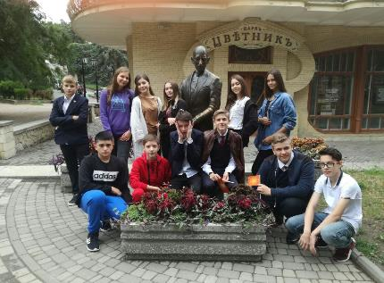
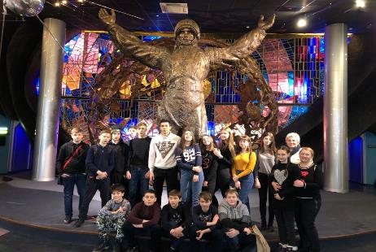
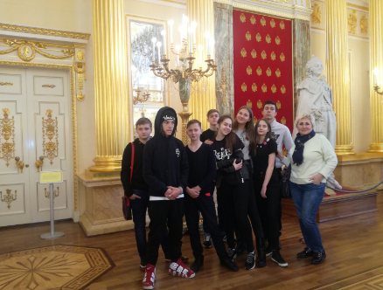
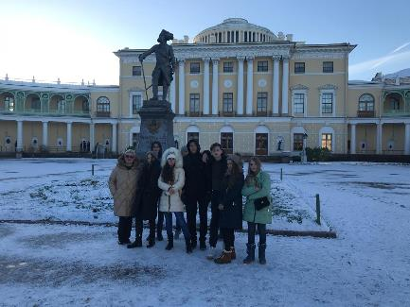
В области формирования личностной культуры:
г. Пятигорск. Парк «Цветник»
г. Москва. Музей Космонавтики.
г. Москва. Музей заповедник «Царицыно».
г. Санкт – Петербург. Павловск.

Slide 21
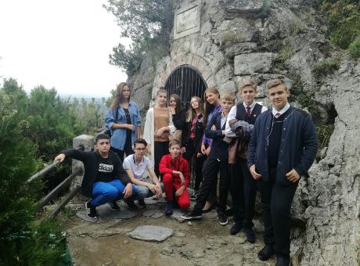
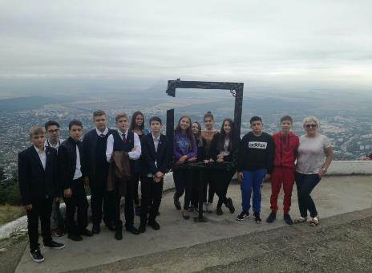
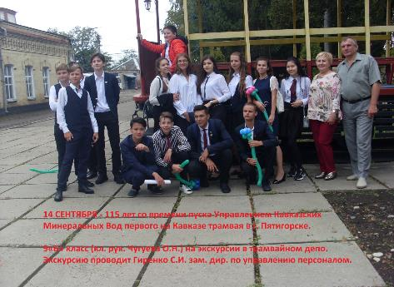
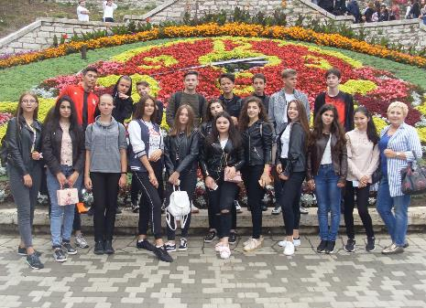
В области формирования личностной культуры:
г. Пятигорск. Грот Лермонтова.
г. Пятигорск. На г. Машук.
14 сентября 2019г - 116 лет со времени пуска [1(14).09.1903] Управлением Кавказских Минеральных Вод первого на Кавказе трамвая в г. Пятигорске. 9 «Б» класс (кл. рук. Чугуева О.Н.) на экскурсии в трамвайном депо. Экскурсию проводит Гиренко С.И. зам. директора по управлению персоналом.
07.09.2019г. Елизаветинская (Академическая)
галерея г. Пятигорск. Цветочные часы.

Slide 22
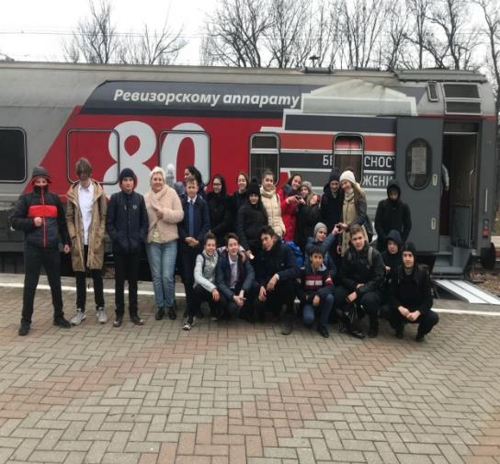
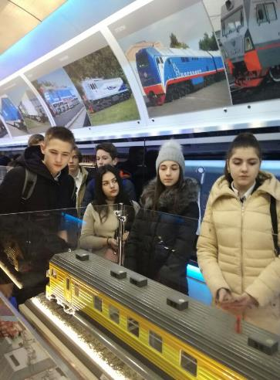
Воспитание трудолюбия, сознательного, творческого отношения к образованию, труду и жизни, подготовка к сознательному выбору профессии
г. Пятигорск. Передвижной выставочно- лекционный комплекс ОАО «РЖД».

Slide 23
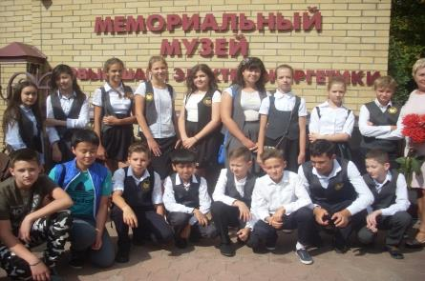
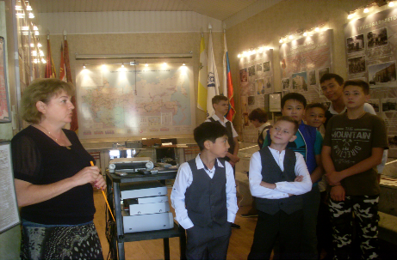
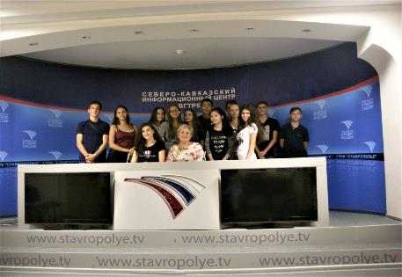
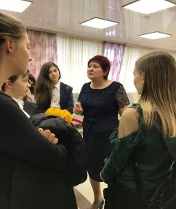
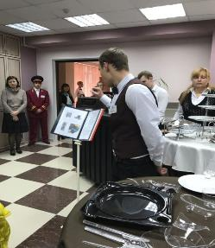
Воспитание трудолюбия, сознательного, творческого отношения к образованию, труду и жизни, подготовка к сознательному выбору профессии
г. Пятигорск. Музей электроэнергетики.
г. Пятигорск. Музей электроэнергетики.
Тематическая акция:«Урок России».В рамках классного часа: «Моя будущая профессия», мы посетили региональную телевизионную и радиовещательную компанию Ставропольского края.
г. Пятигорск. ПТТТиС. Посещение Ресурсного центра.

Slide 24
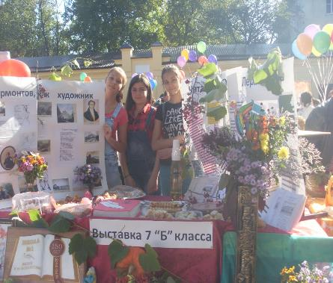
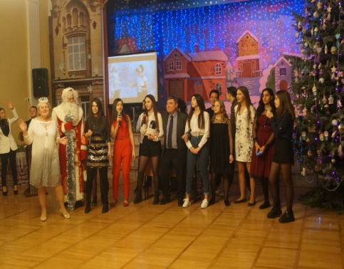
В области формирования семейной культуры:
формирование отношения к семье как к основе российского общества;
формирование у обучающихся уважительного отношения к родителям,
осознанного, заботливого отношения к старшим и младшим;
знакомство обучающихся с культурно-историческими и этническими традициями российской семьи.
Вместе с родителями принимаем
участие в ярмарке.
Вместе с родителями пишем сценарии для КВН, готовим костюмы.

Slide 25
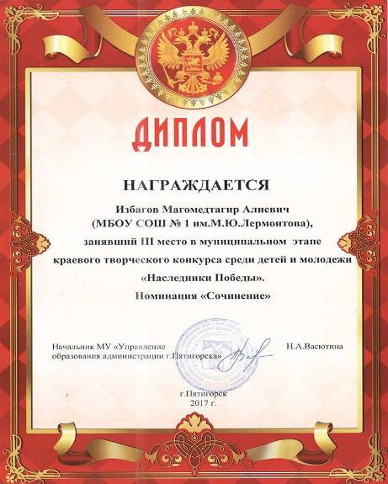
Воспитание гражданственности, патриотизма, уважения к правам, свободам и обязанностям человека духовно-нравственное воспитание
Ценности:
любовь к России, своему народу, своему краю ;
гражданское общество;
поликультурный мир;
свобода личная и национальная;
доверие к людям, институтам государства и гражданского общества;
социальная солидарность;
мир во всём мире;
многообразие и уважение культур и народов;

Slide 26

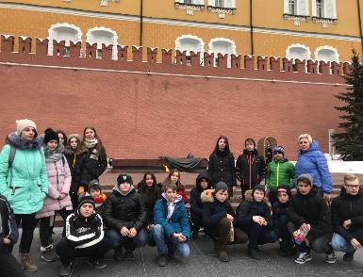

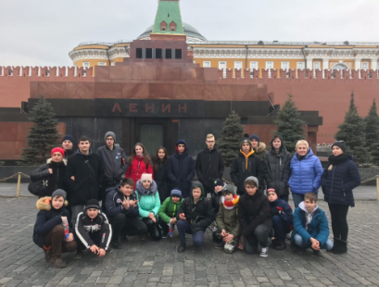
Воспитание гражданственности, патриотизма, уважения к правам, свободам и обязанностям человека духовно-нравственное воспитание
Виды деятельности и формы
занятий с обучающимися.
На классных часах, уроках:
изучается Конституция РФ, символика государства, права граждан.
обучающиеся знакомятся с героическими страницами истории России, жизнью замечательных людей, с обязанностями гражданина;
с историей и культурой родного края, фольклором.
проводятся беседы, экскурсии, просмотр кинофильмов, путешествия по историческим и памятным местам, сюжетно-ролевые игры гражданского и историко-патриотического содержания, изучаются учебные дисциплины.
г. Москва. Могила Неизвестного Солдата.
МБОУ СОШ №1 им. М.Ю. Лермонтова,
г. Пятигорск
12 февраля 2018 год, г. Пятигорск
г. Москва. Мавзолей.

Slide 27
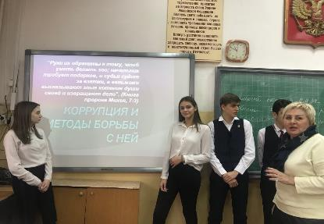

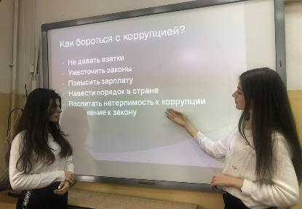

Воспитание гражданственности, патриотизма, уважения к правам, свободам и обязанностям человека духовно-нравственное воспитание
Виды деятельности и формы
занятий с обучающимися.
знакомство с важнейшими событиями в истории нашей страны, содержанием и значением государственных праздников- классные часы, беседы, фильмы, праздники.
знакомство с деятельностью общественных организаций патриотической и гражданской направленности, детско-юношеских движений - экскурсии, встречи и беседы с представителями общественных организаций, участие в социальных проектах и мероприятиях, проводимых детско-юношескими организациями.
Классный час: «Коррупция и методы борьбы с ней».

Slide 28




Ребята систематически принимают участие в различных творческих конкурсах: Вартанян Ариана диплом I степени в номинации «Художественное чтение» лауреат школьного конкурса «Сегодня - дети, завтра - народ», посвященного 105- летию со дня рождения С.В. Михалкова и диплом II степени в номинации «Художественное чтение» лауреат городского конкурса «Сегодня - дети, завтра народ», посвященного 105- летию со дня рождения С.В. Михалкова.
Карпенко Виктория, Красулин Глеб по итогам конкурса: «Почта, я хочу в «Артек» были направлены в Международный детский центр «Артек». Карпенко Виктория, Избагов Тагир по итогам Всероссийского конкурса на обучение по тематической дополнительной общеразвивающей программе «Всероссийский форум «РДШ – территория самоуправления» были направлены во Всероссийский детский центр «Орлёнок».

Slide 29
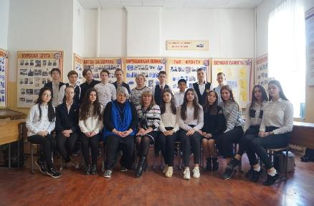
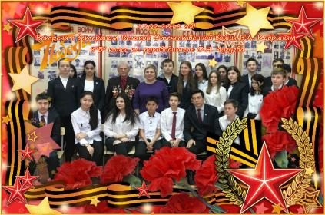

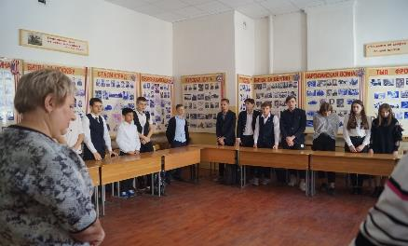



Воспитание гражданственности, патриотизма, уважения к правам, свободам и обязанностям человека духовно-нравственное воспитание
Виды деятельности и формы
занятий с обучающимися.
проводятся беседы о подвигах Российской армии, защитниках Отечества, игры военно-патриотического содержания, конкурсы и спортивные соревнования, сюжетно-ролевых игры на местности, встречи с ветеранами ВОВ, воинами – афганцами и военнослужащими. Организация и проведение национально-культурных праздников.
Встречи и беседы с выпускниками своей школы.
Знакомство с одной из героических страниц
истории нашей страны – событиями блокадного
Ленинграда.
2. Формирование патриотического чувства ребят к своей Отчизне.
3. Формирование чувства уважения к людям, прошедшим войну и пережившим блокаду, восхищение их подвигом, чувства сопереживания к блокадным детям.
Ни камню скорби, ни камню славы
не заменить погибшего солдата.
Да будет вечной о героях память.
Ольга Берггольц
Ленинградский метроном. Минута Молчания.
В гостях у ветерана ВОв.

Slide 30


ГБУК СК «Пятигорский краеведческий музей» – одно из старейших музейных учреждений на Ставрополье и всём Северном Кавказе, в котором 13 февраля 2019г., в зале боевой славы, прошла встреча обучающихся 9 «Б» класса (классный рук.оводитель Чугуева О.Н.) с участниками афганской войны.
Присутствовали:
председатель общественной организации ветеранов боевых действий полковник Чербижев Михаил Баширович;
ветеран войны в Афганистане Наталья Юрьевна Чугунова, которая служила в горячей точке в 1976-1988 годах фельдшером медпункта в 149- й части гвардейского полка. Была операционной сестрой.
Сурцев Иван Владимирович, служивший в Афганистане с 1985 по 1986 годы.

Slide 31



АФГАНИСТАН – НАША
ПАМЯТЬ И БОЛЬ…
Гости рассказали немного о себе, почему выбрали профессию военного и как оказались на этой войне. Поделились некоторыми яркими воспоминаниями о времени, проведенном в Афганистане. Дети внимательно слушали из первых уст шокирующую правду, понимая, что в войне нет ничего красивого, есть только осознание того, что просыпаясь утром, ты не знаешь — будешь ли жив к вечеру.
Каждый из гостей признался, что бесстрашных людей не бывает, страх и ужас всегда сопровождают войну. Но как раз в опасных ситуациях обнажаются все чувства, и становится отчетливо ясно кто друг, а кто враг.

Slide 32



ПАМЯТЬ И БОЛЬ
Автор - Надежда Шевцова
Посвящается Д. Лотухову,
солдату ВОВ, останки которого
нашли и захоронили на родине,
в г. Тамбове
Где только нет сынов твоих, Россия?
Они сражались и побеждали зло:
В Отечественной много покосило,
В войне Афганской сколько полегло?
Пусть несопоставимы эти войны,
И не сравнима численность потерь,
Но сыновья отцов своих достойны,
Они лежат в одной земле теперь.
Какая вера, и какая сила
Их повела в последний бой?
Между Афганистаном и Россией -
Лежит пространство под названьем Боль.
Она с годами – нет, не утихает,
По всей земле убитые кричат,
И зарево кроваво полыхает,
Над братскими могилами солдат.
Оставшиеся будут неустанно
Бессмертный подвиг молодости славить.
Между Россией и Афганистаном -
Лежит пространство под названьем Память.

Slide 33


Здоровьесберегающие технологии
Виды деятельности и формы
занятий с обучающимися.
беседы, просмотры учебных фильмов, уроки и внеурочная деятельность о здоровье, здоровом образе жизни;
пропаганда экологически сообразного здорового образа жизни — беседы, тематические игры;
Беседы с педагогами, психологами, мед. работниками, родителями о возможном негативном влиянии компьютерных игр, телевидения, рекламы на здоровье человека.
Профилактика вредных привычек, зависимости от ПАВ - дискуссии, тренинги, ролевые игры, обсуждения видеосюжетов и др.
организация экологически безопасного уклада школьной и домашней жизни, участие в практических делах, проведения экологических акций.
г. Пятигорск. «Ворота любви».
г. Пятигорск. В боулинге. Спортивные игры – прекрасный способ отлично провести время, особенно если параллельно можно посидеть за столиком и пообщаться с друзьями.
г. Пятигорск. В боулинге. Спортивные игры – прекрасный способ отлично провести время, особенно если параллельно можно посидеть за столиком и пообщаться с друзьями.

Slide 34


Здоровьесберегающие технологии
Виды деятельности и формы
занятий с обучающимися.
школьные спартакиады, эстафеты, экологические и туристические слёты, походы по родному краю. Краеведческая, поисковая, экологическая работа в местных туристических походах и экскурсиях, путешествиях ;
практическая природоохранительная деятельность, деятельность школьных экологических центров, создание и реализация коллективных природоохранных проектов;
участие в деятельности детско-юношеских общественных экологических организаций;
учебно-исследовательские и просветительские проекты по направлениям: экология и здоровье, ресурсосбережение, экология и бизнес;
МБОУ СОШ №1 им. М.Ю. Лермонтова.
Участники игры «Зарница».
МБОУ СОШ №1 им. М.Ю. Лермонтова.
Участники игры «Зарница».
07.09.2019. Городская акция «Вокруг горы». Достижение зафиксировано для Международной книги рекордов.

Slide 35



Здоровьесберегающие технологии
Наш класс принял участие во внеаренном лазертаге – игре, которая проходит на открытом воздухе.
повышенная оксигенация, улучшила нашу мозговую деятельность и стимулировала выработку активных веществ, которые подавили действие вирусов, вызывающих различные заболевания.
так как в процессе игры, наш мозг вырабатывал гормоны адреналина, эндорфина, окситоцина, повысилось самочувствие, и укрепилась иммунная система.
лазертаг - это командная игра. Играя в лазертаг, каждый из нас повысил свой уровень навыка работы в команде, свою самооценку, социализировался. Лазертаг - отличная возможность проявить и повысить свои лидерские качества.
борьба со стрессом - лазертаг помог освободиться от отрицательной ненужной энергии, позволил освободиться от тяжелых мыслей ученических будней и помог вернуть работоспособность и энергичность.
повысил интеллект - разработать тактику и стратегию, это непростая задача, ведь от планирования зависит судьба команды. Победа или проигрыш. Кроме того, мы много путешествуем .
Лазертаг - это командная игра.
г. Пятигорск
Канатная дорога, .г. Пятигорск
Эолова арфа, .г. Пятигорск

Slide 36



Здоровьесберегающие технологии

Slide 37
Уровни сформированности результатов воспитания и социализации
Для выявления результатов воспитания и социализации обучающихся
используются следующие критерии оценки уровней их
сформированности. Условно эти уровни воспитания и социализации
обучающихся можно представить таким образом:
Делаю
Стремлюсь
Понимаю

Slide 38
Уровни результативности
Первый уровень
приобретение
социальных знаний
Второй уровень получение опыта переживания и позитивного отношения к базовым ценностям.
Третий уровень получение опыта самостоятельного общественного действия.

Slide 39


"Вы постоянно на передовой..."
Мария Калужская
Вы постоянно на передовой,
На самом стыке будущего с прошлым,
Добра со злом, возвышенного – с пошлым,
А завтра снова предстоит незримый бой:
Очередной опасный марш-бросок
Под бомбами невежества и лени,
На мыс любви, добра и вдохновенья –
От бездн отчаянья на волосок…
Под грудью вечно амбразура дзота,
А в дзоте – неокрепшие умы,
Вы день за днём горите на работе,
Спасая их от неученья тьмы.
К обеду тяжелеет голова,
Но вечером готовьтесь, как Будённый,
Прорваться сквозь тетрадные заслоны
И отразить атаку «Дома-два».
А ночью в караул идти опять:
В окоп прицельно сыплются шпаргалки,
И едет танк директора с мигалкой…
Звонок будильника – пора вставать!
Вы постоянно на передовой,
Привыкли уши к громким канонадам,
Шинель в мелу – пока не до парадов!
Но вы давно поладили с судьбой.
Учителя – герои наших дней,
Бойцы могучей Армии Спасения!
Участники великого сраженья
За наших подрастающих детей.

